Slide 1
读 经
马太福音 1:18-25

Slide 2
1:18 耶稣基督降生的事记在下面：他母亲马利亚已经许配了约瑟，还没有迎娶，马利亚就从圣灵怀了孕。
1:19 她丈夫约瑟是个义人，不愿意明明地羞辱她，想要暗暗地把她休了。

Slide 3
1:20 正思念这事的时候，有主的使者向他梦中显现，说：「大卫的子孙约瑟，不要怕！只管娶过你的妻子马利亚来，因她所怀的孕是从圣灵来的。
1:21 她将要生一个儿子，你要给他起名叫耶稣，因他要将自己的百姓从罪恶里救出来。」

Slide 4
1:22 这一切的事成就是要应验主藉先知所说的话，
1:23 说：必有童女怀孕生子；人要称他的名为以马内利。（以马内利翻出来就是「上帝与我们同在」。）

Slide 5
1:24 约瑟醒了，起来，就遵着主使者的吩咐把妻子娶过来；
1:25 只是没有和她同房，等她生了儿子（有古卷：等她生了头胎的儿子），就给他起名叫耶稣。

Slide 6
证 道
无惧的敬拜

Slide 7
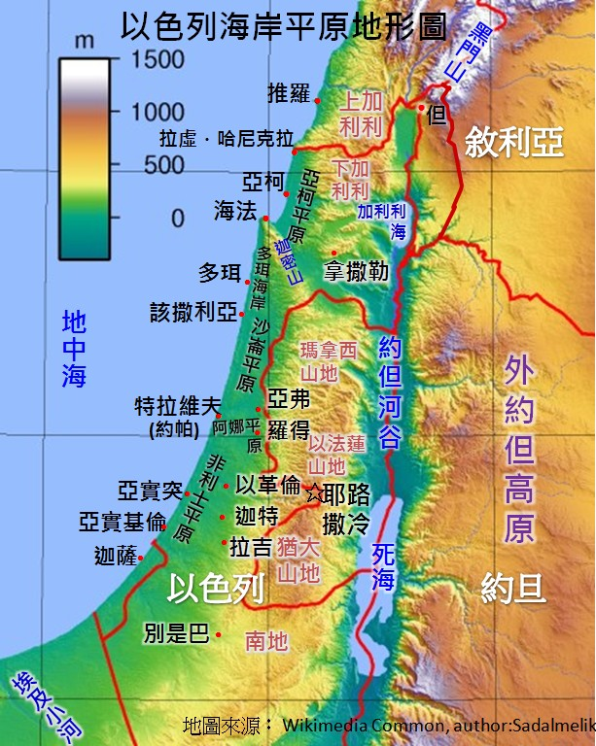
前言：
路加福音
1:39 那时候，马利亚起身，急忙往山地里去，来到犹大的一座城；

Slide 8
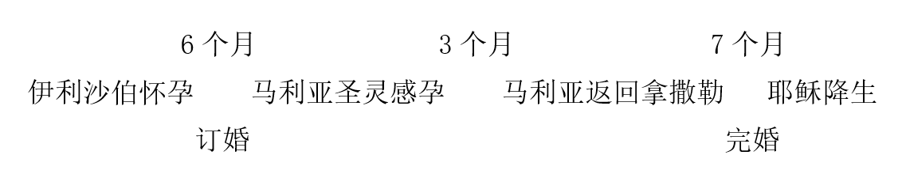
1、推断马利亚从订婚、圣灵感孕、到完婚的时间。

Slide 9
1:18 耶稣基督降生的事记在下面：他母亲马利亚已经许配了约瑟，还没有迎娶，马利亚就从圣灵怀了孕。
1:19 她丈夫约瑟是个义人，不愿意明明地羞辱她，想要暗暗地把她休了。
1:20 正思念这事的时候，有主的使者向他梦中显现，说：「大卫的子孙约瑟，不要怕！只管娶过你的妻子马利亚来，因她所怀的孕是从圣灵来的。

Slide 10
2、约瑟害怕什么？
  1）为马利亚而害怕。
  2）为自己而害怕。
  3）对未来的未知而害怕。

Slide 11
基督徒会因自己的信仰惧怕什么吗？
  1）对苦难或逼迫的恐惧。
  2）对属灵争战的恐惧。
  3）对死亡的恐惧。
  4）对罪的恐惧。
  5）对未来的未知或缺乏安全感的恐惧。
  6）孤独的恐惧。

Slide 12
一、敬拜无惧是因“圣灵感孕”。

Slide 13
1:20 正思念这事的时候，有主的使者向他梦中显现，说：「大卫的子孙约瑟，不要怕！只管娶过你的妻子马利亚来，因她所怀的孕是从圣灵来的。
以赛亚书
7:14 因此，主自己要给你们一个兆头：必有童女怀孕生子，给他起名叫以马内利。

Slide 14
1、圣灵感孕就是：上帝在肉身显现。
提摩太前书
3:16 大哉，敬虔的奥秘！无人不以为然，就是：上帝在肉身显现，被圣灵称义，被天使看见，被传于外邦，被世人信服，被接在荣耀里。

Slide 15
腓立比书
2:6 他本有上帝的形像，不以自己与上帝同等为强夺的；
2:7 反倒虚己，取了奴仆的形像，成为人的样式；
2:8 既有人的样子，就自己卑微，存心顺服，以至于死，且死在十字架上。

Slide 16
2、上帝是独一的真神、万有的掌管者。
但以理书
2:21 祂改变时候、日期；废王、立王；将智慧赐与智慧人，将知识赐与聪明人。
使徒行传
17:28 我们生活、动作、存留，都在乎祂。

Slide 17
一、敬拜无惧是因“圣灵感孕”。
二、敬拜无惧是因“耶稣拯救”。

Slide 18
1:20 正思念这事的时候，有主的使者向他梦中显现，说：「大卫的子孙约瑟，不要怕！只管娶过你的妻子马利亚来，因她所怀的孕是从圣灵来的。
1:21 她将要生一个儿子，你要给他起名叫耶稣，因他要将自己的百姓从罪恶里救出来。」

Slide 19
1、救恩出于上帝主动的作为。
加拉太书
4:4 及至时候满足，上帝就差遣他的儿子，为女子所生，且生在律法以下，
4:5 要把律法以下的人赎出来，叫我们得着儿子的名分。

Slide 20
罗马书
8:3 律法既因肉体软弱，有所不能行的，上帝就差遣自己的儿子，成为罪身的形状，作了赎罪祭，在肉体中定了罪案。

Slide 21
2、人只要在信心中回应便能脱离死亡的权柄。
希伯来书
2:14 儿女既同有血肉之体，他也照样亲自成了血肉之体，特要藉着死败坏那掌死权的，就是魔鬼，
2:15 并要释放那些一生因怕死而为奴仆的人。

Slide 22
一、敬拜无惧是因“圣灵感孕”。
二、敬拜无惧是因“耶稣拯救”。
三、敬拜无惧是因“以马内利”。

Slide 23
1:22 这一切的事成就是要应验主藉先知所说的话，
1:23 说：必有童女怀孕生子；人要称他的名为以马内利。（以马内利翻出来就是「上帝与我们同在」。）

Slide 24
1、以马内利是应许也是事实。
马太福音
28:18 耶稣进前来，对他们说：「天上地下所有的权柄都赐给我了。
28:19 所以，你们要去，使万民作我的门徒，奉父、子、圣灵的名给他们施洗。
28:20 凡我所吩咐你们的，都教训他们遵守，我就常与你们同在，直到世界的末了。」

Slide 25
约翰福音
14:16 我要求父，父就另外赐给你们一位保惠师，叫他永远与你们同在，
14:17 就是真理的圣灵，乃世人不能接受的；因为不见他，也不认识他。你们却认识他，因他常与你们同在，也要在你们里面。

Slide 26
2、不要惧怕，随时依靠。
约翰一书
4:16 上帝爱我们的心，我们也知道也信。上帝就是爱；住在爱里面的，就是住在上帝里面，上帝也住在他里面。
4:17 这样，爱在我们里面得以完全，我们就可以在审判的日子坦然无惧。因为他如何，我们在这世上也如何。
4:18 爱里没有惧怕；爱既完全，就把惧怕除去。因为惧怕里含着刑罚，惧怕的人在爱里未得完全。

Slide 27
结语：
诗篇
8:1 耶和华―我们的主啊，你的名在全地何其美！你将你的荣耀彰显于天。
8:2 你因敌人的缘故，从婴孩和吃奶的口中，建立了能力，使仇敌和报仇的闭口无言。
8:3 我观看你指头所造的天，并你所陈设的月亮星宿，

Slide 28
8:4 便说：人算甚么，你竟顾念他？世人算甚么，你竟眷顾他？
8:5 你叫他比天使微小一点，并赐他荣耀尊贵为冠冕。
8:6-8 你派他管理你手所造的，使万物，就是一切的牛羊、田野的兽、空中的鸟、海里的鱼，凡经行海道的，都服在他的脚下。
8:9 耶和华―我们的主啊，你的名在全地何其美！

